Slide 1
Обьект хандалтат програмчлал
Object Oriented Programming
Лекц №8

Slide 2
Агуулга
Хийсвэр обьектууд
Интерфэйс гэж юу вэ
Интерфэйсийн хэрэглээ, үүрэг
Интерфэйсийг Java дээр хэрэгжүүлэх
Жишээ

Slide 3
Хийсвэр обьектууд
Ер нь амьдарлаас харахад хоёр төрлийн обьектууд оршин байдаг байна.
Амьдралд бодитой оршин байх обьектууд
  Машин, хүн, тооны машин, хэвлэгч
  JFrame, JButton, ….
Бодитой оршин байдаггүй обьектууд
  ?
  Ийм обьектуудын жишээ гаргана уу?

Slide 4
Хийсвэр обьектууд
Бодитой оршин байдаггүй обьектууд – Хийсвэр обьектууд
  Эд зүйл
    Төрөл бүрийн эд зүйл байдаг боловч яг “эд зүйл” гэдэг юм оршин байдаггүй.
  Амьтан
  Тоног төхөөрөмж
  Физик биет
  Ургамал
  Хүн ?
  Хувцас
    Өмд, цамц ... оршин байх боловч хувцас гэдэг хувцас оршин байдаггүй.
  Компьютер
  Машин

Slide 5
Хийсвэр обьектууд
Бодитой оршин байдаггүй обьектууд – Хийсвэр обьектууд
  Эд зүйл
    Төрөл бүрийн эд зүйл байдаг боловч яг “эд зүйл” гэдэг юм оршин байдаггүй.
  Амьтан
  Тоног төхөөрөмж
  Физик биет
  Ургамал
  Хүн ?
  Хувцас
    Өмд, цамц ... оршин байх боловч хувцас гэдэг хувцас оршин байдаггүй.

Slide 6
Хийсвэр обьектууд
Бодит байдалд хийсвэр обьектууд нь бодит обьектуудаас дутахгүй олон байдаг.
Нэгэнт програм нь бодит амьдрал дээрх системийг програмчлан хийдэг тул програмистууд эдгээр хийсвэр обьектуудыг програмдаа ашиглах шаардлагатай болдог.
Амьдралд хийсвэр обьектууд ямар үүрэгтэй вэ?
  Эдгээр хийсвэр обьектууд байдаггүй байсан бол амьдралд үйл ажиллагаа хэрхэн явагдах байсан бол ?

Slide 7
Хийсвэр обьектууд
Жишээ нь “Амьтан” гэсэн хийсвэр обьект буюу хийсвэр ойлголтыг бид хэрэглэдэггүй байг.
Дараах амьдарлын хэсгийг ажиглая:
  Дорж бол амьтны хүрээлэнгийн ажилтан.
    Амьтны хүрээлэн гэдэг зүйлийг үнэндээ бид ойлгуулах боломжгүй болно.
  Болд тэнд шинээр ажилд оржээ.
    Ажил гэдэг хийсвэр ойлголтыг бид хэрэглэхгүй бол энэ өгүүлбэрийг ч хэлэх боломжгүй.
  Дорж Болдод ажлаа танилцуулна.
  Хэрхэн танилцуулах бол?

Slide 8
Хийсвэр обьектууд
Асуудал 1
Дорж :
  Энэ бол Баавгай. Баавгай бол иддэг, уудаг, явдаг, төрдөг, үхдэг, хаздаг.
  Энэ бол Хандгай. Хандгай нь иддэг, уудаг, явдаг, төрдөг, үхдэг.
  Энэ бол Болжмор. Болжмор нь иддэг, уудаг, явдаг, төрдөг, үхдэг, нисдэг.
  Энэ бол Матар. Матар нь иддэг, уудаг, явдаг, төрдөг, үхдэг, хаздаг.
  Энэ бол Тогоруу. Тогоруу нь иддэг, уудаг, явдаг, төрдөг, үхдэг, нисдэг.
  .........
Ямар асуудал ажиглагдаж байна вэ?

Slide 9
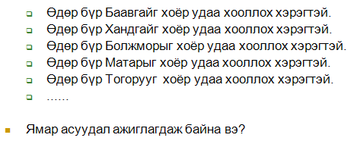
Хийсвэр обьектууд
Асуудал 2
Дорж дараах зүйлийг Батад хэлэхийг хүсэв:
  Бүх амьтдадаа өдөрт хоёр удаа хооллох хэрэгтэй.
  Хэрхэн хэлэх вэ?

Slide 10
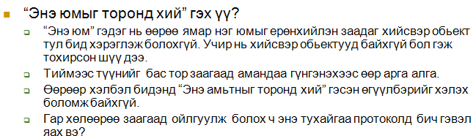
Хийсвэр обьектууд
Асуудал 3
Энэ үед ажилтнууд амьтны хүрээлэнд шинжлэх ухаанд огт нээгдээгүй нэгэн шинэ зүйлийн амьтныг оруулж ирлээ.
Дорж болон бусад ажилтад уг амьтны нэрийг мэдэхгүй.
  Дорж уг амьтныг торонд хий гэж Батаас хүсэв. Үүнийгээ хэрхэн Батад хэлэх вэ?

Slide 11
Хийсвэр обьектууд
Асуудал 4
Нэг өдөр амьтны хүрээлэнгээс нэг амьтан оргочихжээ. Яг ямар амьтан дутаад байгааг Бат мэдэхгүй байв.
Энэ тухай Доржид хэрхэн хэлэх вэ?

Slide 12
Хийсвэр обьектууд
Асуудал 5
Бат найз Дулмаадаа “Би амьтны хүрээлэнд ажилладаг” гэж хэлэхийг хүсчээ.
  Яаж хэлэх вэ? “Амьтны хүрээлэн” ?

Slide 13
Хийсвэр обьектууд
“Амьтан” гэдэг үг хэрэглэхгүй бол бүтэхгүй юм байна .....
Дээрх асуудлыг хэрхэн шийдвэрлэх вэ?
Амьтан гэдэг ойлголтыг Дорж Бат Дулмаа нар мэдэж байх ёстой.
  Амьтан гэдэг амьтан байдаггүй боловч бусад бүх амьтдыг өөрсдийнх нь нэрээс гадна “Амьтан” гэдэг утгаар нь хандаж болно.
  Амьтан бол
    Төрдөг, үхдэг, иддэг, явдаг, хөдөлдөг,

Slide 14
Хийсвэр обьектууд
Дээрх жишээнээс харахад хэдийгээр амьдралд биетэйгээр оршина байдаггүй ч хийсвэр обьект гэдэг зүйл нь амьдралд ямар их чухал үүрэгтэй нь харагдаж байна.
Ер нь хийсвэр обьектууд нь бодит обьектуудаасаа илүү ихээр амьдралд хэрэглэгддэг нь мэдэгдэж байна.
Хэрэв бид програмдаа хийсвэр обьектуудыг ашиглахгүй бол мөн л дээрхтэй ижил асуудалд ордог.

Slide 15
Хийсвэр обьектууд
Тэгэхээр хийсвэр обьект гэж юу вэ?
Дараах онцлогуудтай :
  Ямар нэг ойлголтыг илэрхийлнэ.
    Амьтан, Шувуу, Компьютер, Ажил, ...
  Тухайн ойлголтод ямар ямар үйлдэл байх ёстойг дүрэм хэлбэрээр заасан байна.
    Амьтан бол явдаг, иддэг, .....
    Шувуу бол нисдэг,
    Компьютер бол тооцоолдог, асдаг, унтардаг ...

Slide 16
Хийсвэр обьектууд
Дараах онцлогуудтай :
Хийх үйлдлүүдийг нь хэрхэн хийгдэхийг огт заадаггүй.
  Амьтан явдаг.
    Яаж явах нь амьтан болгонд өөр тул амьтан ингэж явдаг гэж хэлдэггүй. Зүгээр л явдаг байх ёстой гэсэн дүрэм байдлаар бичигдэнэ.
  Хүн сэтгэдэг.
    Хүн бүр өөр өөрийн онцлогоор сэтгэдэг тул Хүн ингэж сэтгэх ёстой гэж хэлж болохгүй. Зүгээр л хүн сэтгэдэг байх ёстой гэсэн дүрэм байдлаар бичигдэнэ.

Slide 17
Хийсвэр обьектууд
Тиймээс хийсвэр обьектууд нь тэр зүйлийн хийх ёстой үйлдлүүдийг заасан дүрмүүдийг агуулсан обьектууд юм.
Ийм хийсвэр төрлүүдийг програмчлалын хэлэнд жишээ нь Java дээр яаж хэрэгжүүлэх вэ?
Зүгээр л Амьтан гэсэн класс зарлаад түүнээс удамшсан Шувуу, Загас, Баавгай ... зэрэг классуудыг хийвэл юу нь болохгүй вэ?
  Амьтнаас удамших тул амьтан класс дотор байгаа өгөгдөл үйлдлүүд уг классуудад орж ирэх тул болмоор байна.

Slide 18
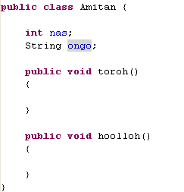

Хийсвэр обьектууд
Жишээ болгоод хийж үзье.

Slide 19
Хийсвэр обьектууд
Амьтан классын toroh( ) функц дотор ямар код бичих вэ?
Амьтан бүр өөр өөрөөр төрнө. Төрөх хугацаа нь гарах зүйл нь болон төрөлтийн процессууд нь бүгд өөр.
Хэрэв Амьтан класс дотор бичээд өгвөл уг кодыг бүх төрлийн амьтад удамшуулж авах тул болохгүй.
Тиймээс энгийн классыг ашиглавал ашиггүй байна.

Slide 20
Интерфэйс
java хэлэнд хийсвэр обьектийг ИНТЕРФЭЙС гэсэн тусгай зүйлийг ашиглан хийдэг.
Интерфэйсийг үүсгэх нь энгийн класс үүсгэхтэй төстэй.
  Класс гэсэн нэрийн оронд interface гэсэн түлхүүр үгийг хэрэглэдэг.
  Интерфэйс дотор тухайн интерфэйсийн гүйцэтгэх ёстой үйлдлүүдийг заасан кодгүй функцүүдийг бичиж өгдөг.

Slide 21
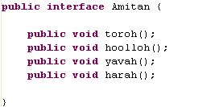
Интерфэйс
Жишээ нь Амьтан гэсэн интерфэйс үүсгэе :
Eclipse дээр класс үүсгэдэгтэй адил interface үүсгэх гэсэн сонголт байгаа.

Slide 22
Интерфэйс
Энэ интерфэйс нь Амьтан гэсэн ойлголтыг ямар байхыг зааж өгч байна.
  Амьтан бол Төрдөг, хооллодог, явдаг, хардаг.

Slide 23
Интерфэйс
Одоо энэ Амьтан гэсэн интерфэйсийг хэрхэн хэрэглэх вэ?
Шувуу бол амьтан. Шувуу гэсэн классыг хэрхэн хийх вэ?
Классын тодорхойлолтын араас implements гэсэн үгийг бичээд хойно нь ямар ямар интерфэйсүүдийг хэрэглэхийг нь таслалаар тусгаарлан тавьж өгдөг.
ut

Slide 24

Интерфэйсийг Java дээр хэрэгжүүлэх
Шувуу класс :
Ингэж бичсэнээр шувуу бол Амьтан гэсэн дүрмийг бичиж өгч байгаа юм.
Шувуу гэсэн үгийн доор яагаад алдааны зураас гарсан байна вэ?
  Амьтан бол төрөх, хооллох, явах зэрэг үйлдлүүдийг хийх ёстой гэж Амьтан интерфэйс дотор заасан байгаа.
  Уг үйлдлүүдийг гүйцэтгэх функцүүдийг нь Шувуу класс дотор заавал бичиж өгөх ёстой.
  Бичихгүй бол энэ алдаа байсаар байх болно.
ut

Slide 25
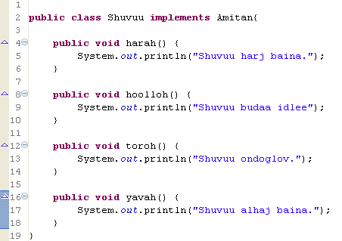
Интерфэйсийг Java дээр хэрэгжүүлэх
Энэ гурвалжин тэмдэг нь энэ функц нь интерфэйсийн функцийг имплемент хийсэн гэдгийг харуулах тэмдэг юм.

Slide 26
Интерфэйс
Шувуу бол Амьтан, мөн биет зүйл.
Биет зүйл бол үүсдэг, устдаг, элэгддэг, гэрэл ойлгодог.
Үүнийг хэрхэн илэрхийлэх вэ?
Эд Зүйл буюу PhysicalObject гэсэн хийсвэр ойлголтыг хийж өгөх хэрэгтэй.
Тэгээд шувуугаа эд зүйл юм шүү гэдгийг нь зааж өгнө.

Slide 27
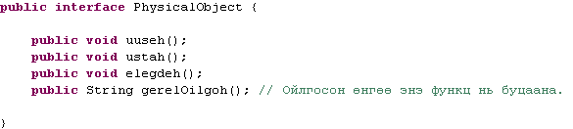
Интерфэйс

Slide 28
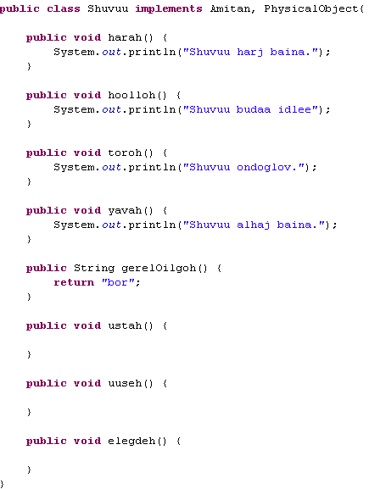
Интерфэйс
Хоёр интерфэйсийг имплемент хийсэн байна.

Slide 29
Интерфэйс
Шувуу классын адилаар Баавгай, Матар, Болжмор болон бусад классуудад Амьтан интерфэйсийг имплемент хийж өгснөөр эднийг амьтан гэж тэмдэглэж байгаа юм.
Одоо эдгээр классын обьектуудыг Амьтан гэсэн ерөнхий утгаар нь харьцах боломжтой болно.
  Энэ талаар бид Полиморфизм хэмээх ойлголтоор авч үзэх болно.

Slide 30
Интерфэйс
Интерфэйсийг өөр үгээр бас тайлбарлаж болно.
Интерфэйс бол бусад классуудад биелүүлэхийг тушаасан командуудын цуглуулга юм.
Өөрөөр хэлбэл интерфэйсийг имплемент хийсэн классууд уг интерфэйс доторх бүх функцүүдийг имплемент хийсэн байх ёстой.
Интерфэйс доторх функцүүдийг абстракт функцүүд гэж нэрлэнэ.

Slide 31
Интерфэйс
Абстракт буюу хийсвэр гэсний учир нь интерфэйс дотроо эдгээр функцүүд нь кодгүй зүгээр зарлалт төдий байдагтай холбоотой.
Интерфэйсийн функцүүд нь public эсвэл package хандалтын аль нэгээр л зарлагддаг.
  Private, protected функцүүд байх боломжгүй.

Slide 32
Интерфэйс
Интерфэйс нь дотроо функцүүдээс гадна өгөгдлүүд агуулж болох ба мөн интерфэйс нь өөрөө өөр интерфэйсүүдээс удамшиж болдог.
Энэ талаар дараачийн лекцээр дэлгэрүүлэн үзнэ.

Slide 33
Интерфэйс
Интерфэйс нь Обьект хандалтат програмчлалын хамгийн гол элементүүдийн нэг юм.
Интерфэйс нь програмд дараах давуу талуудыг олгодог :
  Нийлмэл удамшлын зарчмыг бий болгох
  Классууд хоорондын холбоог арилгах (уян хатан чанар)
  Кодын хэмжээг эрс багасгах (полиморфизм)
  Програмыг код нэмж бичилгүйгээр өргөтгөх боломж өгөх (Полиморфизм)
  Динамик буюу хожуу холболтыг боломжтой болгох (late binding)
  Програмын кодыг ойлгомжтой болгох (Constans interface)
  Програмыг ирээдүйд өөрчлөх, засварлах, сайжруулахад маш хялбар болгох (бараг код бичилгүйгээр – Полиморфизм ашиглагдана)
  Болон бусад маш олон хэрэглээнүүд ..... (Design Patterns )

Slide 34
Дараачийн хичээлээр...
Энэ хичээлээр бид Хийсвэр обьектууд түүний ач холбогдол, Интерфэйсийн талаар авч үзлээ.
Дараачийн хичээлээр :
  Интерфэйс илүү дэлгэрэнгүйгээр
  Интерфэйсийн хэрэглээ

